Slide 1
Hardware de computación
Prof. Samuel Luciano Lassis
Fundamentos de Programación
Prof. Samuel Luciano Lassis

Slide 2
Objetivos
Identificar las diversas partes que componen el computador utilizadas para el procesamiento de la información
Nombrar las cuatro fases del ciclo de procesamiento de la información
Identificar las cuatro categorías de hardware de computación
Prof. Samuel Luciano Lassis

Slide 3
Objetivos
Listar las diversas unidades de medición de las memorias y los dispositivos de almacenamiento
Aprender acerca de los dispositivos de entrada y salida mas comunes
Diferenciar los diversos dispositivos de almacenamiento
Prof. Samuel Luciano Lassis

Slide 4
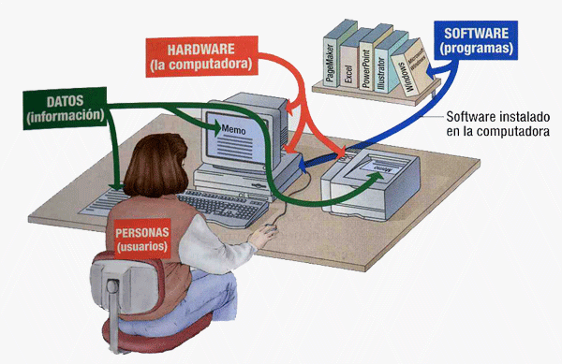
Partes de un computador
Un computador o sistema de cómputo consiste en:
  Hardware
  Software
  Datos
  Usuario
Prof. Samuel Luciano Lassis

Slide 5
Hardware
Consiste en dispositivos electrónicos interconectados que puede utilizar para controlar la operación, además de los datos de entrada y salida de un computador
Dispositivo: Se refiere a cualquier parte del hardware
Prof. Samuel Luciano Lassis

Slide 6
Ciclo de procesamiento
Conjunto de pasos que la computadora sigue para recibir datos, procesarlos de acuerdo con las instrucciones de un programa, desplegar ante el usuario los resultados y almacenarlos
Prof. Samuel Luciano Lassis

Slide 7
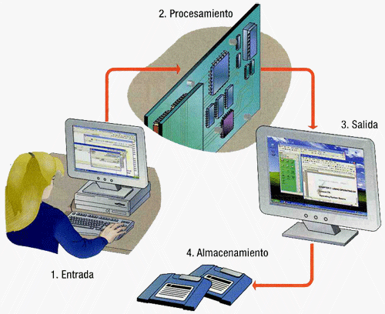
Ciclo de procesamiento
Partes del ciclo:
  Entrada
  Procesamiento
  Salida
  Almacenamiento
Prof. Samuel Luciano Lassis

Slide 8
Hardware esenciales
Cada dispositivos se relaciona con una de las categorías siguientes:
  Procesador
  Memoria
  Entrada y Salida
  Almacenamiento
Prof. Samuel Luciano Lassis

Slide 9
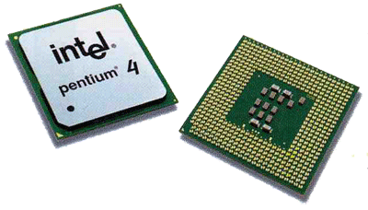
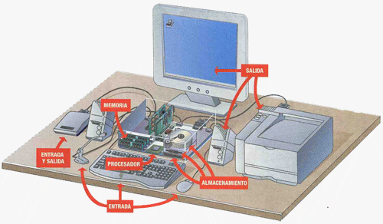
Dispositivos de procesamiento
Procesamiento: Es el proceso mediante el cual se transforman los datos en bruto en información útil
  Procesador
  Tarjeta madre (Motherboard)
Prof. Samuel Luciano Lassis

Slide 10
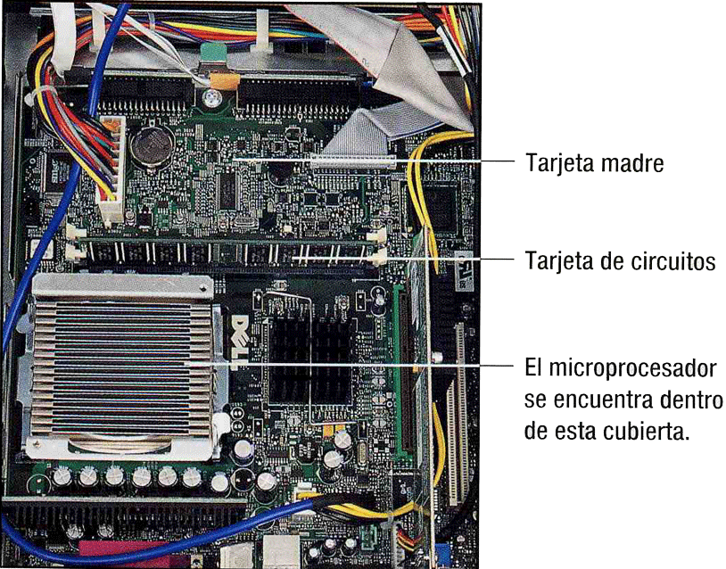
Tarjeta madre (Motherboard)
Prof. Samuel Luciano Lassis

Slide 11
Dispositivos de memoria
La memoria es uno o mas conjuntos de chips que almacenan datos o instrucciones de programas, ya sea de forma temporal o permanente
Prof. Samuel Luciano Lassis

Slide 12
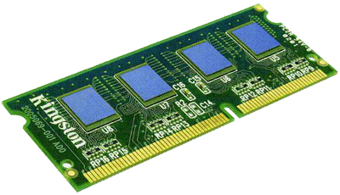
Memorias de acceso aleatorio
Almacena datos mientras el CPU esté trabajando con ellos
  RAM (Random Access Memory): Memoria de Acceso Aleatorio
Prof. Samuel Luciano Lassis

Slide 13
Memoria Caché
Tipo de memoria de acceso aleatorio situada entre el procesador y la memoria RAM. Sirve para agilizar la lectura de datos, entre el procesador y la memoria RAM.
Prof. Samuel Luciano Lassis

Slide 14
Memoria de solo lectura
Almacena datos permanentemente aunque el CPU no esté trabajando con ellos
  ROM (Read Only Memory): Memoria de Solo Lectura
Prof. Samuel Luciano Lassis

Slide 15
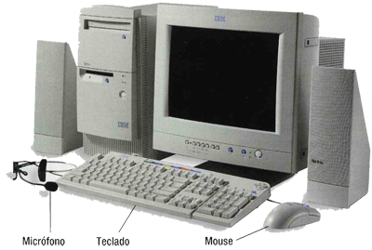
Dispositivos de Entrada
Reciben los datos e informaciones de los usuarios y también de otros computadores:
  Teclado
  Mouse
  Escáner
  Cámara digitales
  Micrófono
Prof. Samuel Luciano Lassis

Slide 16
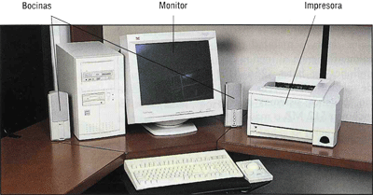
Dispositivos de Salida
Devuelven al usuario y demás computadores los resultados de los datos procesados:
  Monitor
  Impresora
  Bocinas
Prof. Samuel Luciano Lassis

Slide 17
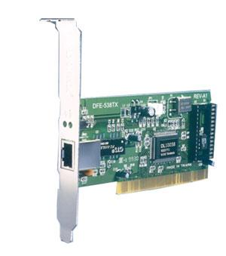
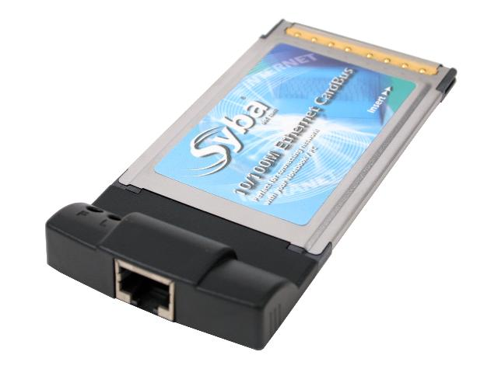
Dispositivos de comunicaciones
Son dispositivos que funcionan como entrada y salida de datos a la vez.
Prof. Samuel Luciano Lassis

Slide 18
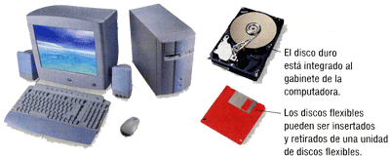
Dispositivos de almacenamientos
El propósito del almacenamiento es guardar datos permanentemente, incluso cuando el computador este apagado.
Prof. Samuel Luciano Lassis

Slide 19
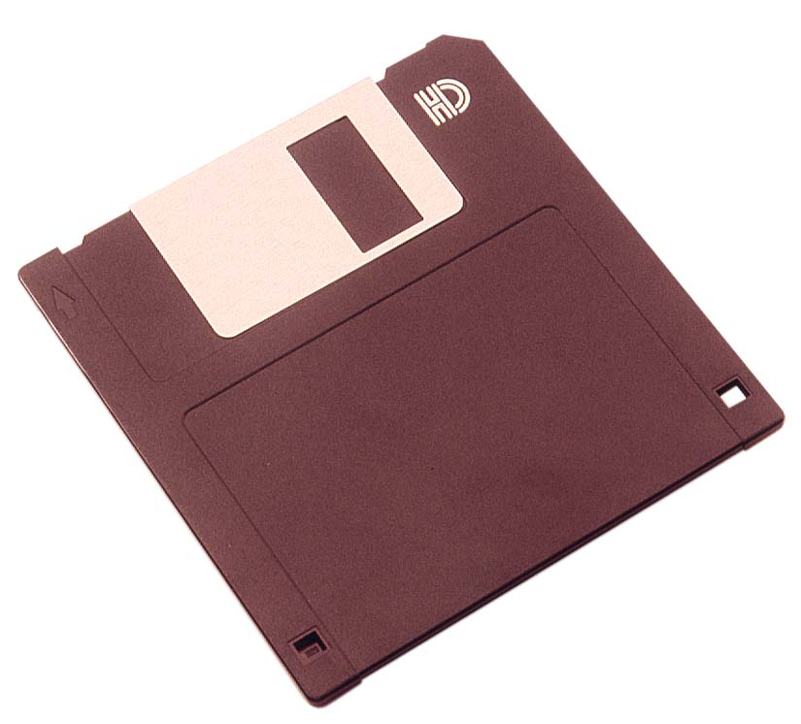
Almacenamiento magnético
Los discos magnéticos normalmente están alojados dentro de una cubierta y funcionan al igual que las cintas de video con cabezas de lectura y escritura para acceder a los datos
Prof. Samuel Luciano Lassis

Slide 20
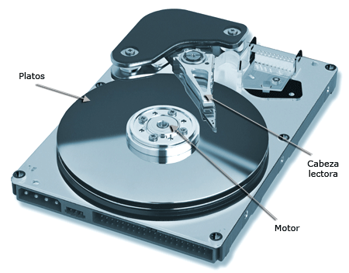
Disco duro (Hard disk)
Es el dispositivo de almacenamiento comúnmente utilizado en nuestra época. Todos los computadores traen al menos uno (1) consigo
Prof. Samuel Luciano Lassis

Slide 21
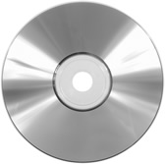
Almacenamiento óptico
Utilizan rayos láser para leer o escribir datos de una superficie reflectora de un disco óptico
Prof. Samuel Luciano Lassis

Slide 22
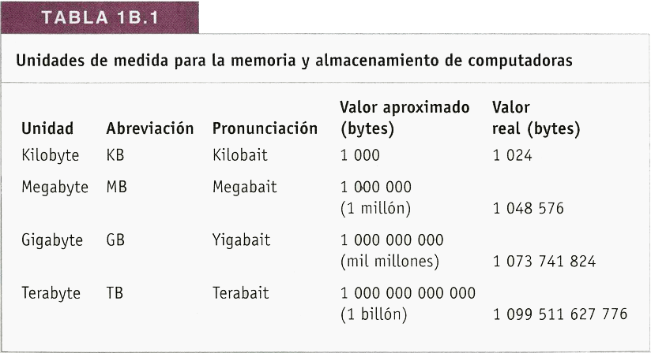
Medidas de almacenamiento
Prof. Samuel Luciano Lassis

Slide 23
Fin!!!
Prof. Samuel Luciano Lassis

